Slide 1

Optimisation de Portefeuille
OGET Tom

Slide 2

Introduction

Slide 3

Objectifs du projet
• Optimiser l'allocation d'actifs pour maximiser le ratio de Sharpe et minimiser le risque
• Appliquer différentes méthodes d'optimisation via Python :
Maximisation du Ratio de Sharpe, Minimisation du Risque , Parité du Risque.
• Analyser les compromis pour obtenir le portefeuille combiné optimal

Slide 4

Ratio de Sharpe
Portefeuille optimisé pour le Ratio de Sharpe :
Poids de chaque action dans le portefeuille :
Danone : 0.97524
Carrefour : 0.02476
Nestlé : 0
Expectual annual return | 9.6%
Annual volatility | 19.7%
Sharpe Ratio | 0.49

Slide 5

Minimisation du Risque
Portefeuille optimisé par minimisation du risque :
Poids de chaque action dans le portefeuille :
Danone : 0.30763
Carrefour : 0.18586
Nestlé : 0.50651
Expectual annual return | 3.8%
Annual volatility | 14.6%
Sharpe Ratio | 0.26

Slide 6

Parité du Risque
Portefeuille optimisé par Parité du risque :
Poids de chaque action dans le portefeuille :
Danone : 0.2355
Carrefour : 0.1854
Nestlé : 0.5791
Expectual annual return | 9.6%
Annual volatility | 14.53%
Sharpe Ratio | 0.66

Slide 7

Portefeuille combiné
Portefeuille optimisé par la moyenne des poids des portefeuilles optimaux :
Poids de chaque action dans le portefeuille :
Danone : 0.4828
Carrefour : 0.1320
Nestlé : 0.3852
Expectual annual return | 14.49%
Annual volatility | 15.19%
Sharpe Ratio | 0.95

Slide 8
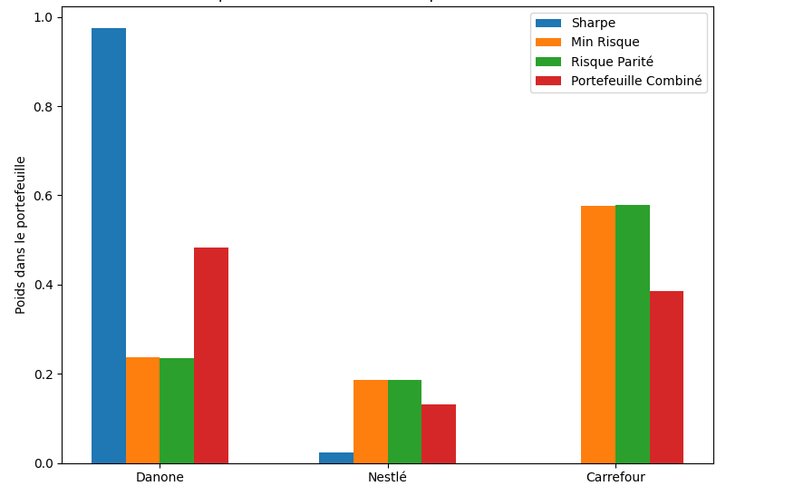
Comparaison des portefeuilles optimaux et combiné

Slide 9


